Slide 1
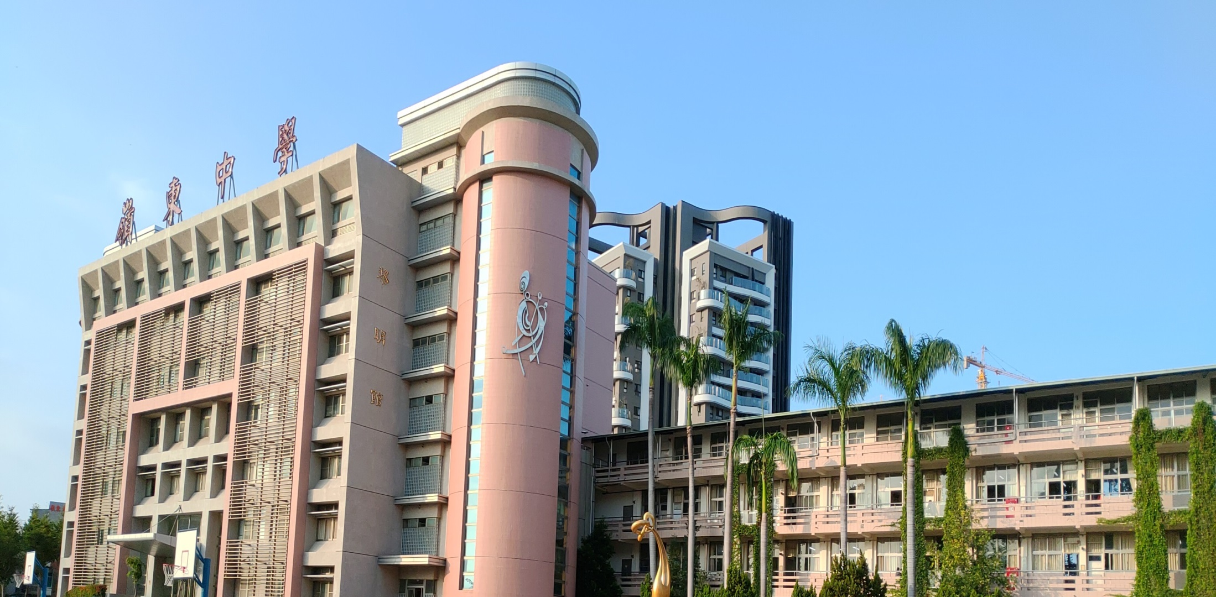


嶺東高級中學
115年度實用技能學簡介
電話 / 04-23898940分機76或77

Slide 2
大綱
實用技能學程簡介
實用技能學程輔導分發作業
未來展望
嶺東中學實用技能班特色
01
02
03
04

Slide 3
實用技能學程簡介

Slide 4
前言
  實用技能學程是以學生為中心、學校為本位的教育，注重學生多元性向與適性發展，並配合學生的特質、結合學校師資、設備與社區資源，建置實務技能學習核心，發展學校特色的教育環境。
  高中職實用技能學程，是因應十二年國教，是延續國中技藝教育課程，為具技藝傾向、就業意願強烈和想學習一技之長的學生所設計的學習環境。

Slide 5
實用技能學程的教育目標
熟練各職群之專業基礎知能，加深對未來職涯發展之試探。
習得各行職業之就業技能，培養以謀職為主，繼續進修為輔之能力。
養成敬業、樂群、負責、勤奮之良好工作態度，因應職場工作需要。
綜合培養自我發展、創造思考及適應變遷之能力，厚實生涯發展基礎。

Slide 6
實用技能學程辦理特色
1
2
實用技能學程以就業為導向，可學得一技之長
免費提供學生國文、英文、數學三科目圖文並茂之教材
規劃職涯體驗課程，增強與業界連結，強化實務能力
3
4
採年段式課程設計，輔導同學參加技能檢定，取得技術士證照

Slide 7
實用技能學程開設職群科別
職群別 | 科 別
一、機械群 | 1.機械板金科 2.模具技術科 3.機械加工科 4.機械修護科 5.鑄造技術科 6.電腦繪圖科*
二、動力機械群 | 1.汽車修護科 2.機車修護科 3.塗裝技術科 4.汽車電機科
三、電機與電子群 | 1.水電技術科 2.家電技術科 3.視聽電子修護科 4.電機修護科 5.微電腦修護科 6.冷凍空調技術科
四、土木與建築群 | 1.營造技術科 2.電腦繪圖科*
五、化工群 | 1.化工技術科 2.染整技術科
六、商業群 | 1.文書處理科 2.商業事務科 3.銷售事務科 4.商用資訊科 5.會計實務科 6.廣告技術科* 7.多媒體技術科
七、設計群 | 1.金銀珠寶加工科 2.金屬工藝科 3.廣告技術科* 4.服裝製作科 5.流行飾品製作科 6.裝潢技術科 7.竹木工藝科
八、農業群 | 1.農業技術科 2.園藝技術科 3.造園技術科 4.寵物經營科 5.畜產加工科* 6.休閒農業科 7.茶葉技術科
九、食品群 | 1.烘焙食品科 2.食品經營科 3.水產食品加工科 4.畜產加工科*
十、美容造型群 | 1.美髮技術科 2.美顏技術科 3.美髮造型科 4.美容造型科
十一、餐旅群 | 1.觀光事務科 2.餐飲技術科 3.旅遊事務科 4.烹調技術科 5.中餐廚師科
十二、水產群 | 1.水產養殖技術科 2.漁具製作科 3.休閒漁業科
十三、海事群 | 1.船舶機電科 2.海事資訊處理科

Slide 8
實用技能學程課程目標及內涵(1/4)
規劃產學合作兼顧升學與就業，確立實用技能學程之特色與功能
強調技能學習，建立學生學習信心
簡化課程架構，明確劃分課程類別，俾利校本課程規劃
實用技能學程課程目標
以「群科」統整各行職業專業領域
減少第三年段之部定必修科目，賦予各校辦理職涯體驗等課程，提升就業能力
技能實作課程職場化，以技能實習為主，輔以必要之理論科目
擴大夜間上課學分採計範圍，俾利修足畢業學分，順利取得畢業證書

Slide 9
實用技能學程課程目標及內涵(2/4)
校訂科目規劃職涯體驗及專題製作為必修科目，旨在增加就業能力，並利於與職場結合，落實就業導向之課程目標
一般科目國文、英文、數學課綱內涵生活化，力求生動淺易
輔導同學參加技能檢定取得「技術士證照」
設置13職群（未設置外語群及藝術群）

Slide 10
實用技能學程課程目標及內涵(4/4)
就業導向課程意涵
訓練重點融入技能檢定
技能水準符應職場需求
學習內涵強調實務操作
實用技能學程
課程
技能項目配合社區產業
技能目標對應開設科目
技能內容符合職校課程

Slide 11
實用技能學程課程目標及內涵
日間上課
每週授課節數35節
課程包括部定ㄧ般科目、部定專業核心科目、及校訂科目
3年段可修習總學分數為184～192學分
畢業條件三年修得150學分。

Slide 12
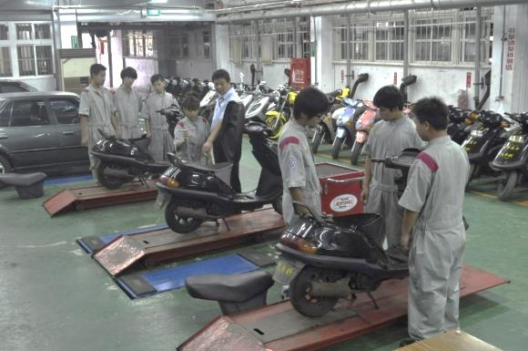
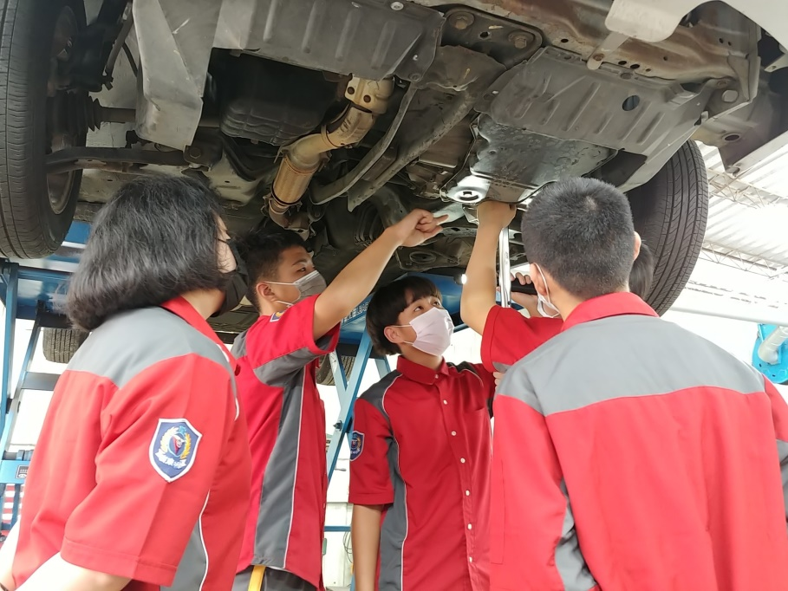
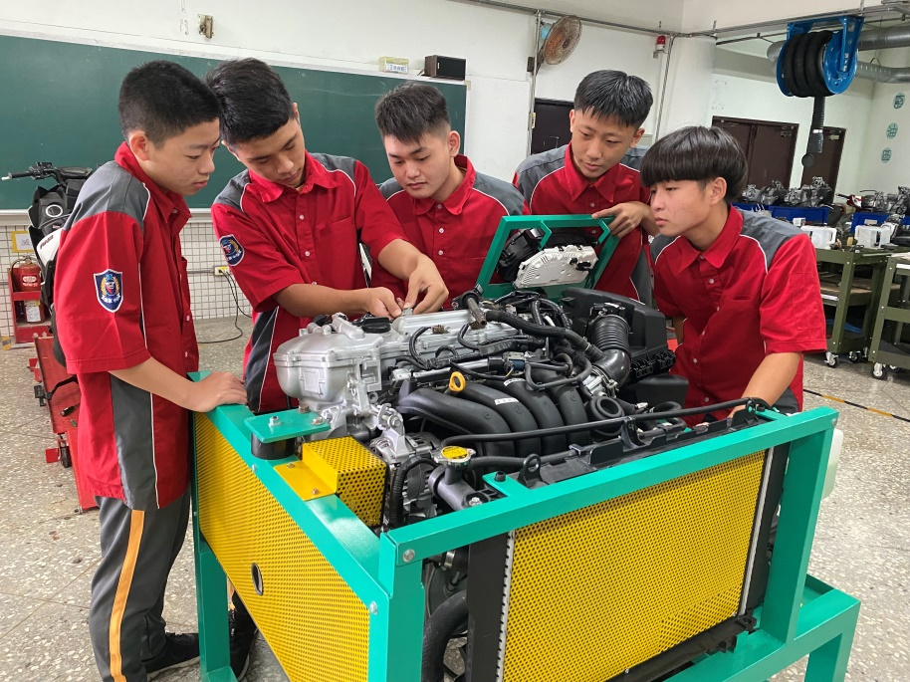
實用技能學程科目內涵(1)
動力機械群-汽車修護科
培養汽車修護、機器腳踏車修護、堆高機修護基本知識與能力。
培養汽車、機車、堆高機的基本保養及修護能力。
養成安全衛生的工作習慣與敬業樂群的態度。
培養汽車、機車及堆高機故障維修之應用技能。
發展學生技能檢定，輔導學生考取國家汽車、機器腳踏車丙、乙級、堆高機操作技術證照。

Slide 13
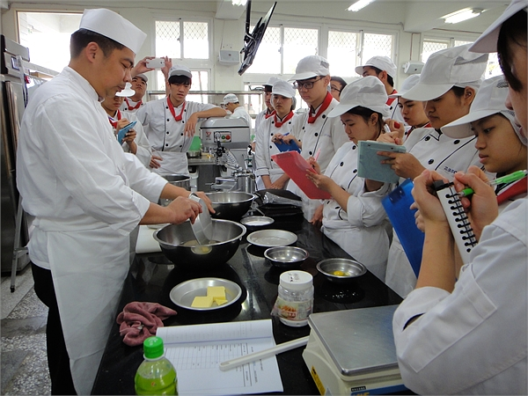
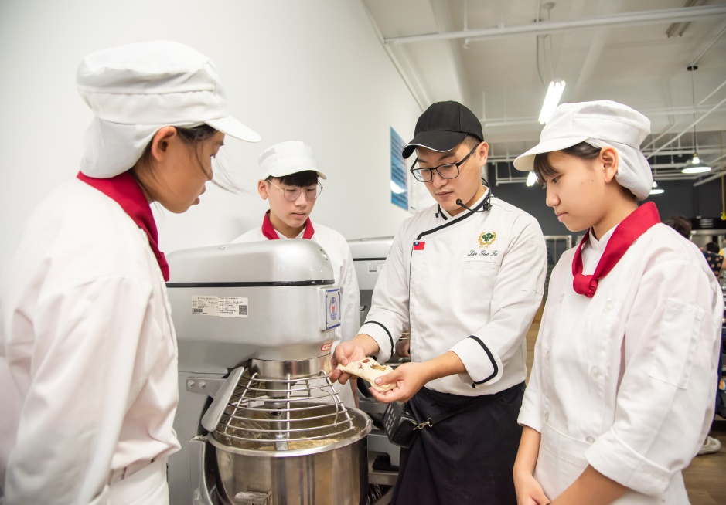
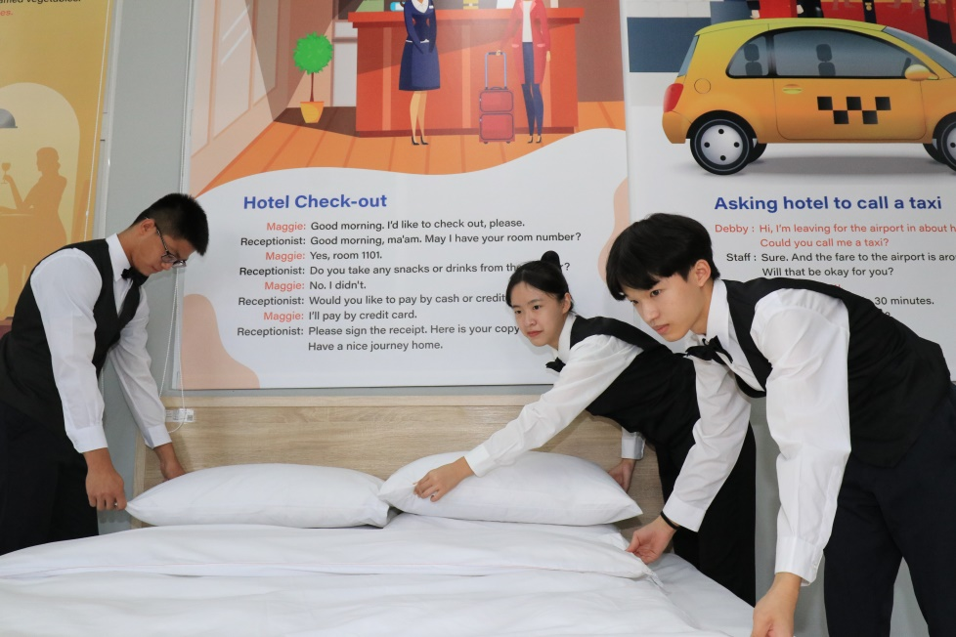
實用技能學程科目內涵(2)
餐旅群-餐飲技術科
學習中餐、地方小吃、中式點心、日式料理、食雕藝術等專業知識與技能。
學習小西餅、蛋糕、麵包等專業知識與技能。
學習西餐、宴會小點心、鐵板燒等專業知識與技能。
學習調酒、咖啡、茶品、果汁等專業知識與技能。
學習餐旅服務、餐桌擺設、餐桌禮儀等專業知識與技能。
輔導通過中餐烹調、烘焙食品、飲料調製、西餐烹調等乙/丙級技術士技能檢定。

Slide 14
實用技能學程輔導分發作業

Slide 15
輔導分發學校及期程
115學年度中投區實用技能學程輔導分發，由臺中家商統籌辦理。
由國中輔導室團體報名，各國中將線上列印團體報名表、線上列印個別申請書A表(技藝班)、申請書B表(非藝班) 、生涯發展規劃書及相關申請文件依序排列連同報名費150元於115年5月21日~5月22日至臺中家商辦理報名。(請提早於二週前向國中輔導室報名)
中投區各校招生科別及名額，可至臺中家商網站查詢。
放榜時間：115年6月11日(四)上午10時。

Slide 16
分發優先順序(1/3)
分發對象的優先順序
1.曾選習國中技藝教育應屆畢（結）業生。
2.曾選習國中技藝教育非應屆畢（結）業生。
3.未曾選習國中技藝教育應屆畢(結)業生。
4.未曾選習國中技藝教育非應屆畢(結)業生。
各該對象，依其志願順序進行分發，若相同志願申請人數超過招生名額時依下列規定順序分發

Slide 17
分發優先順序(2/3)
(一)曾選習國中技藝教育應屆及非應屆畢業生：
1.曾參加各直轄市、縣(市)政府主辦之技藝競賽
或成果展，獲獎並為低收入戶者。
2.曾參加各直轄市、縣(市)政府主辦之技藝競賽
或成果展，獲獎者。
3.低收入戶。
4.職群綜合表現積分。
5.總積分相同時，由各分區小組訂定優先分發順
序。

Slide 18
分發優先順序(3/3)
(二)未曾選習國中技藝教育應屆及非應屆畢業生：
1.低收入戶。
2.中低收入戶。
3.家戶年所得新臺幣三十萬元以下。
4.家戶年所得新臺幣六十萬元以下。
5.家戶年所得新臺幣一百一十四萬元以下。
6.具技藝學習傾向，並持有學校證明者。
7.特殊表現及國中綜合活動領域前五學期平均
成績加總後，依分數高低進行分發。

Slide 19
未來展望

Slide 20
實用技能學程未來因應策略(一）
1
5
照顧弱勢學生兼顧產業需求
檢討辦理科別，對準就業市場需求，朝精緻化發展
2
4
落實年段式就業導向發揮實用技能學程精神
鼓勵實用技能學程採階梯式建教合作教育模式辦理，以利學生就業
3
輔導分發採一階段辦理

Slide 21
實用技能學程未來因應策略(二）
兼顧升學及就業。
  以實務技能學習為課程核心，協助學生實務技能及就業能力，並提升學生就業意願及比率。
  結合鄰近科技大學相關科系產學合作輔導直升。

Slide 22
實用技能學程未來因應策略(三）
積極安排學生赴業界實習和職場體驗。
  鼓勵學生至業界實習，提供學生職場實際體驗，以增進其實務之能，並達成產業接軌與實用合一之目標。
  依現行教育部國民及學前教育署補助職業學校學生業界實習和職場體驗經費作業要點規定，得補助學生實習津貼、誤餐費、保險費等相關費用。

Slide 23
實用技能學程未來因應策略(四）
提升實習實作材料費。
  實習材料費：學校就各專業類科所對應行業別之技能需求，於實習課程中，安排專業訓練項目，強化學生實習實作技能。
  每一專業實習科目或專業證照訓練補助，每生每年最高不超過新臺幣一千元，多項專業實習科目或專業證照訓練合計每生每年最高不超過三千元。

Slide 24
實用技能學程未來因應策略(五）
遴聘業界專家協同教學。
  為加強教師與學生之實務增能，並促進業界專家與專任教師教學相長，提升技職教育價值
  採「雙師制度」教學，以專任教師授課為主，業界專家協同教學為輔；專任教師仍應全學期主持課程教學

Slide 25
嶺東中學實用技能學程特色
  學雜費三年全免
  產學合作直升科技大學
  理論技能並重培養企業菁英
  輔導考取乙丙級技能檢定證照
  增強與業界連結強化實務能力
  兼顧升學與就業完成人生第一桶金
25

Slide 26
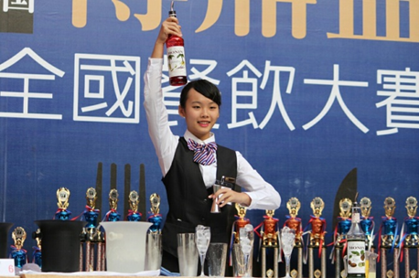
嶺東中學實用技能學程招生科別
招生科別 | 日間班 | 名額
餐飲技術科 | 1 | 43
汽車修護科 | 1 | 43
報名方式
1.3月1日起可持模擬考成績直接來本校預約登記報名，名額有限額滿為止。
2.5月中旬透過原國中輔導室向臺中市實用技能學程分發委員會申請分發。
3.5月25日前來校完成報名，並依規定參加實用技能學程分發錄取報到，且8/31前註冊就讀本校者，頒給早鳥入學獎勵金3000元。
26

Slide 27

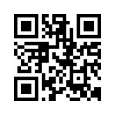
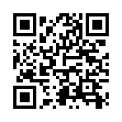

昂首嶺東
Keep Your Head UP Keep Your Future Bright
邁向成功
嶺東高級中學
歡迎您加入
地 址：408 臺中市南屯區嶺東路2號
No.2, Lingtong Rd.,Nantun Dist.,Taichung City 408 ,
Taiwan (R.O.C.)
嶺東網頁
嶺東FB粉專
電話：(04)23898940#77•78

